Slide 1


Моделирование смешанных радиационных полей на комплексе NICA
Гордеев И. С., Тимошенко Г. Н.
«Прикладные исследования на комплексе NICA» Владикавказ 19.06.23

Slide 2
План доклада
Прогнозирование радиационной обстановки на комплексе NICA
Моделирование смешанного поля излучения для радиобиологических экспериментов: существующие подходы и предлагаемый подход

Slide 3
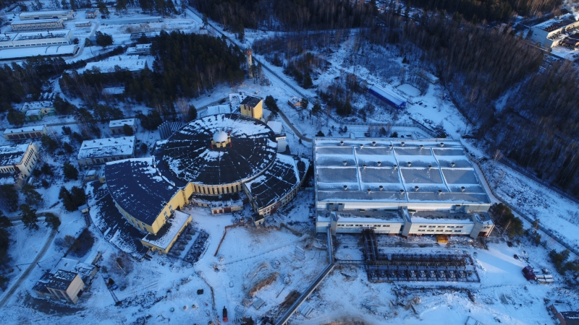

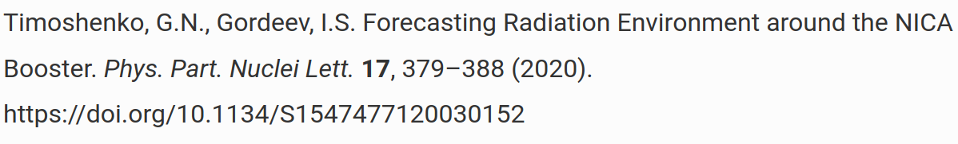
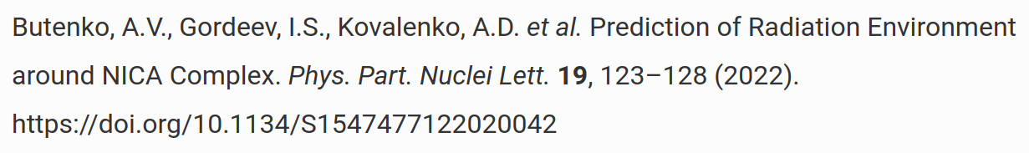
Расчёт радиационных полей при работе бустера и нуклотрона комплекса NICA
Задача:
определение радиационной
обстановки вокруг здания корпуса №1 ЛФВЭ ОИЯИ
при работе бустера и нуклотрона
на вывод в коллайдер
Граница комплекса
Территория пребывания населения
A
0.5 мЗв/год
A′
113 м
1.2 мкЗв/час
Был произведён расчёт радиационной обстановки с применением транспортного кода FLUKA
Публикации:

Slide 4
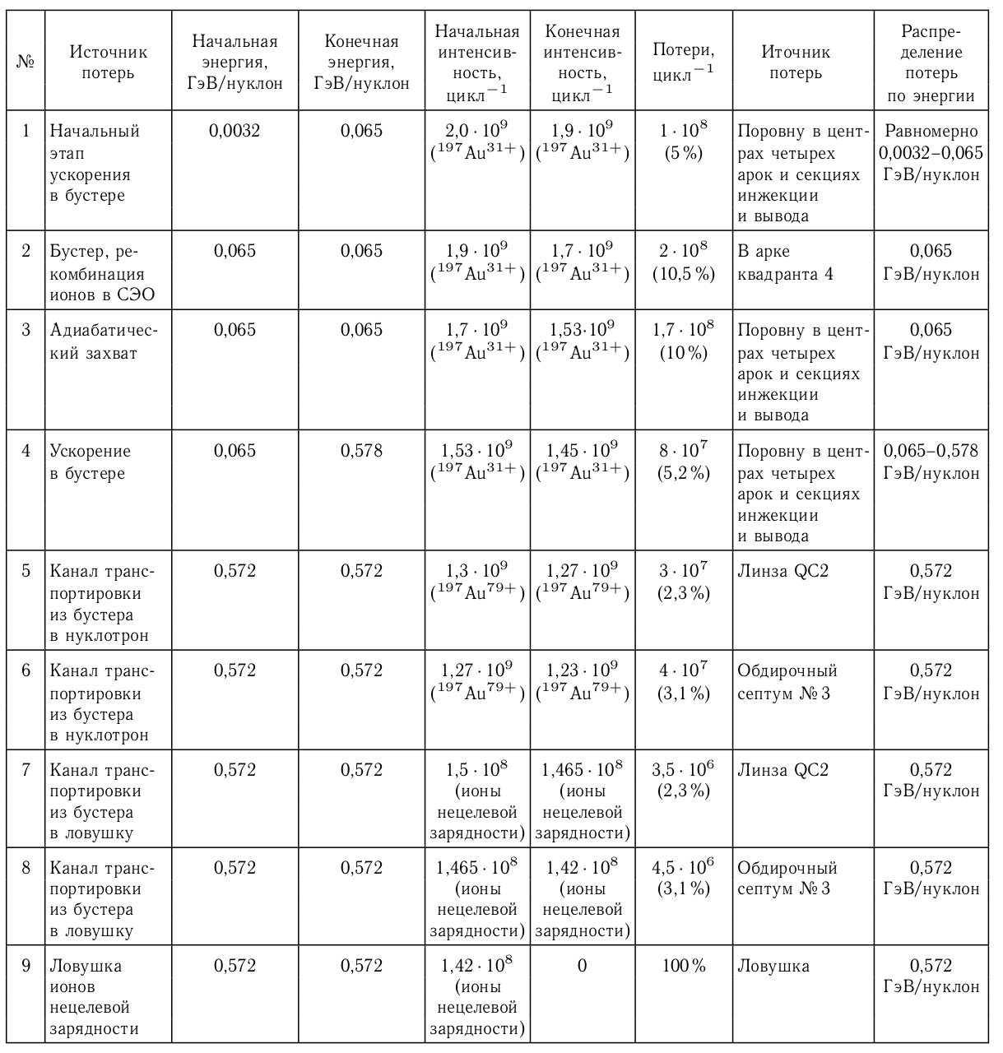
Локализация потерь при работе бустера и нуклотрона комплекса NICA
В нуклотроне потери происходят на двух локальных участках в секции инжекции пучка и секции вывода ускоренного пучка из нуклотрона, а также равномерно по кольцу за счет адиабатического захвата ионов с энергией 572 МэВ/н. Потери при ускорении ионов за счет остаточного газа, внутрикулоновского рассеяния пучка и бетатронных колебаний считаются пренебрежимо малыми.
Интенсивности пучков (ионов/цикл), темпы потерь (ионов/цикл) и энергии ядер ¹⁹⁷Au на различных этапах ускорения в бустере

Slide 5
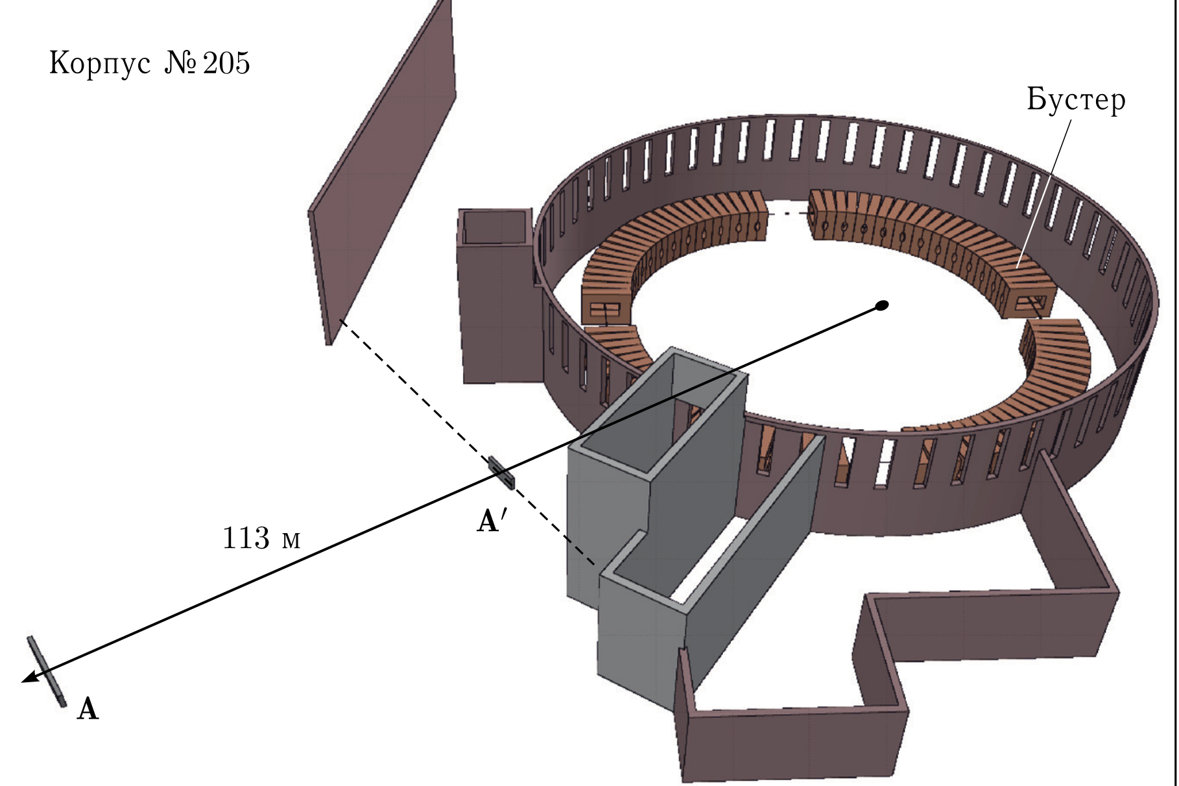
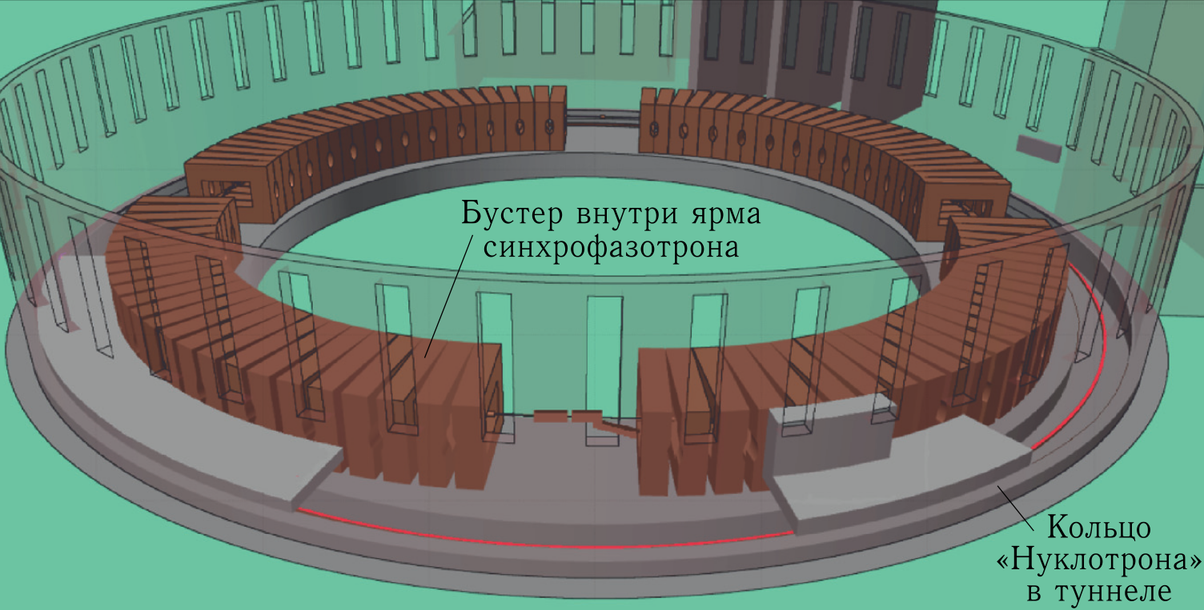
Геометрия
Геометрия бустера и нуклотрона комплекса NICA, а также строений вокруг корпуса № 1, использованная для расчёта радиационной обстановки. A — критическая точка на ограждении техплощадки ЛФВЭ ОИЯИ, A` — точка на границе зоны спецдопуска персонала.
Из всего экспериментального корпуса № 205 в расчёт дозы излучения «skyshine» в точке A принималась только ближняя его стена

Slide 6
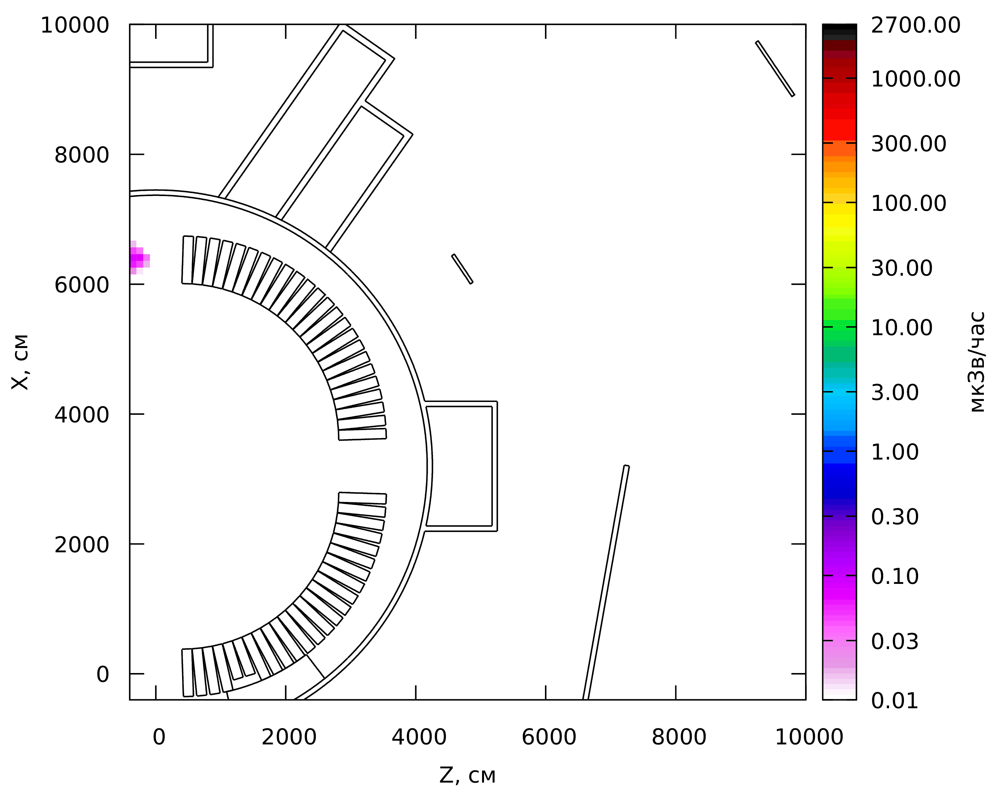
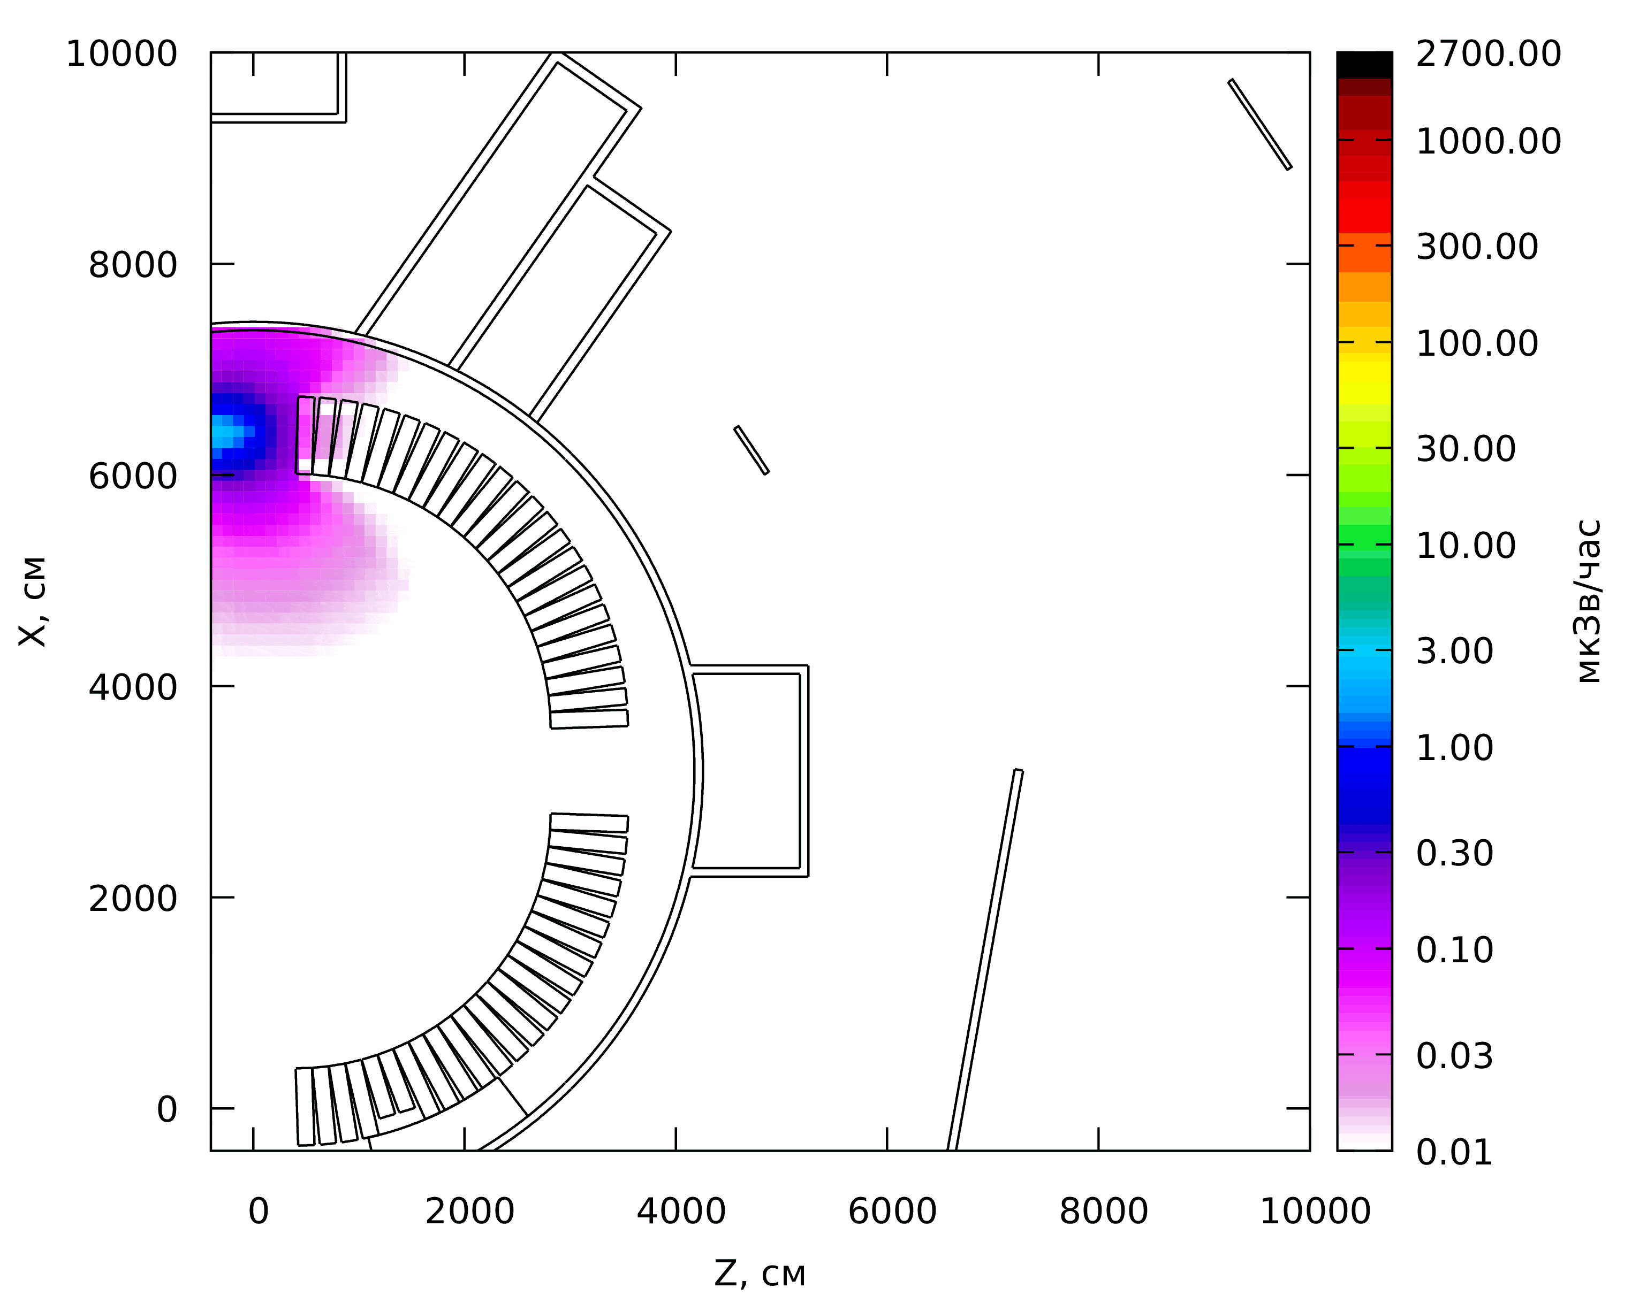
Результаты (бустер)
A
A
A′
A′
Распределение мощности эффективной дозы от всех положительно заряженных частиц (слева) и нейтронов (справа), обусловленное потерями ионов в бустере

Slide 7
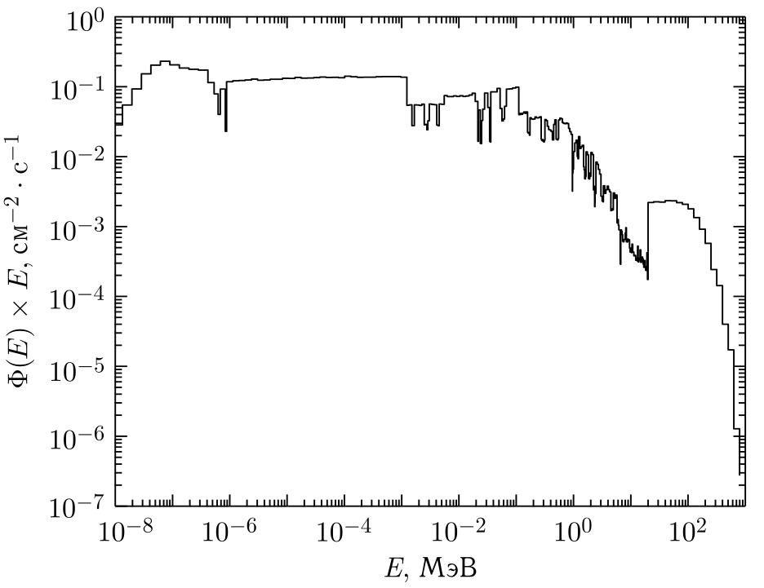
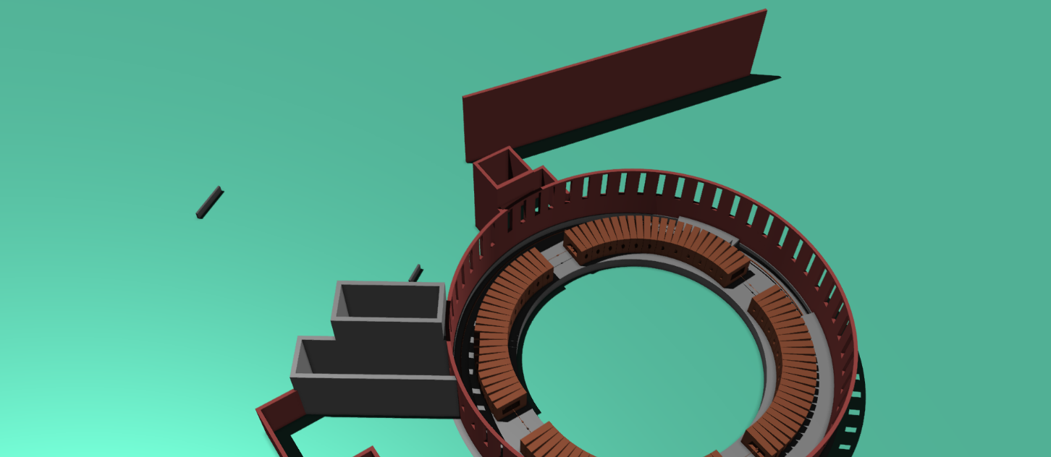
Полученные результаты
A
113 м
A′
Источник | Годовая эффективная доза в точке А, мкЗв | Мощность эффективной дозы в точке А′, мкЗв/ч
Бустер | 26 | 0.07
Нуклотрон | 467 | 1.21
Итого | 493 | 1.28
Результирующий спектр нейтронов в критической точке А на периметре техплощадки ЛФВЭ

Slide 8
Моделирование смешанного поля излучения на ускорителях заряженных частиц

Slide 9
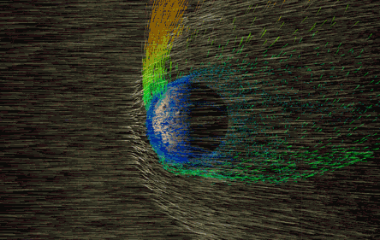
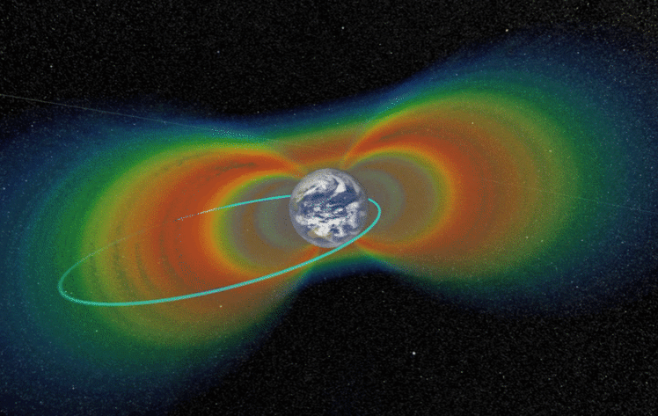
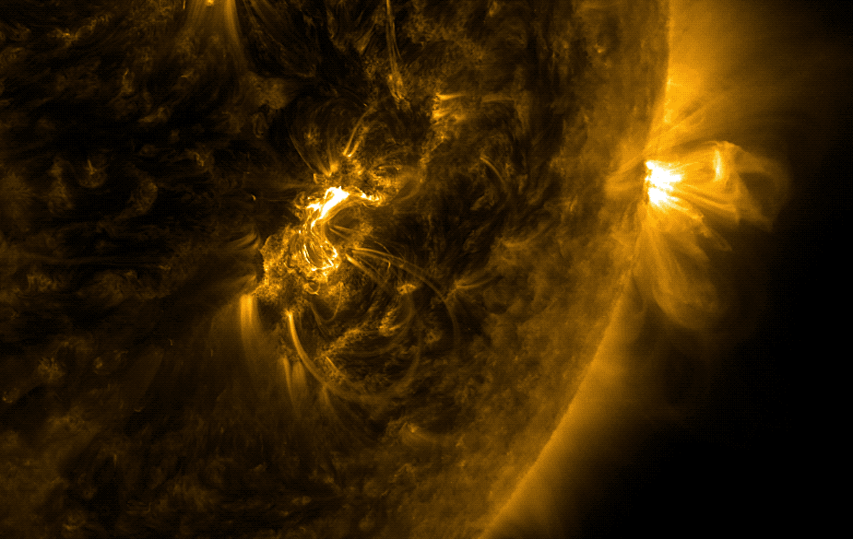
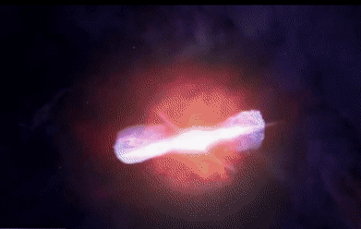
Актуальность
Солнечный ветер
Радиационный пояс Земли (пояс Ван Аллена)
Солнечные протонные события
Галактические космические лучи
Постоянное низкоэнергетическое излучение Солнца, в основном представленное потоком гелиево-водородной плазмы
Тороидальные области магнитосферы Земли, в которых удерживаются проникшие в магнитосферу заряженные частицы галактических и солнечных космических лучей
Появляются вследствие солнечных вспышек или корональных выбросов масс, представлены высокоэнергетичными потоками протонов, электронов и ионов
Состоят из ядер различных хим. элементов с широким диапазоном по энергии, постоянно действующее излучение, в межзвездной среде распространяется изотропно
Оценка радиационного риска для космонавтов, связанного с воздействием космической радиации, в частности, с ГКЛ является важнейшей задачей космической радиобиологии

Slide 10
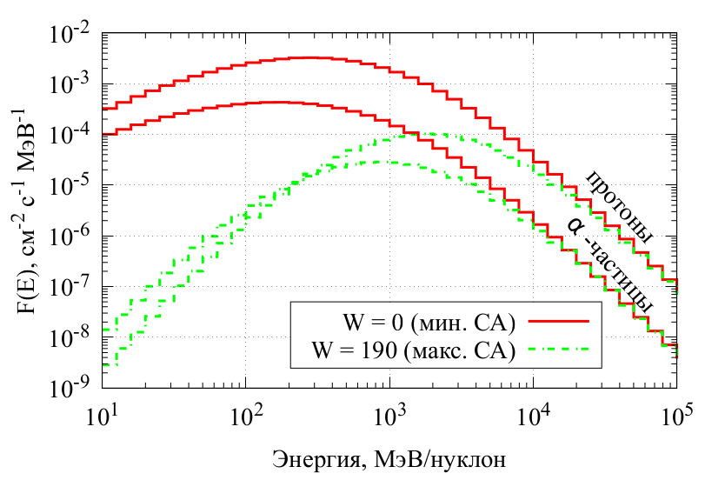

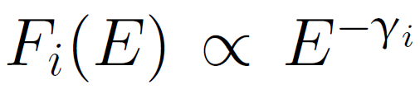
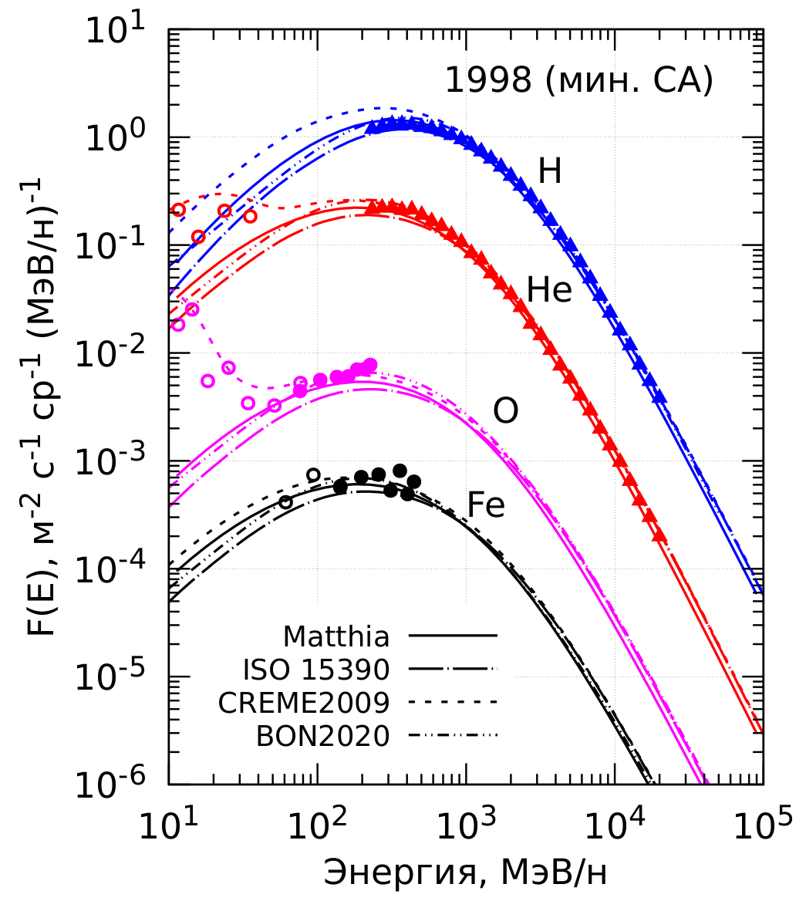
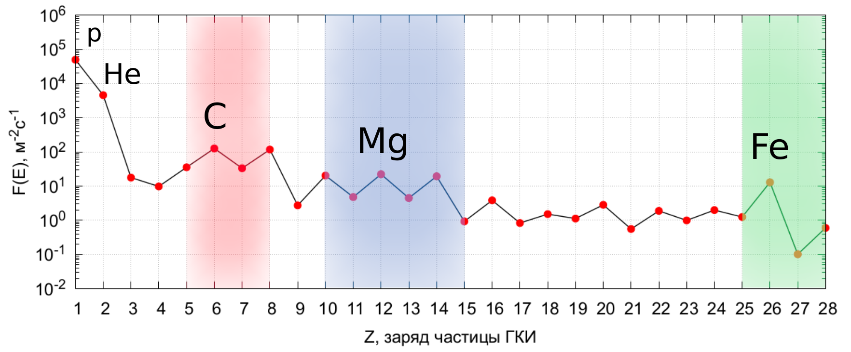
ГКЛ состав и энергии
ГКЛ
Высокая энергия вплоть до ТэВ и выше!
галактические космические лучи
Числа Вольфа отражают текущую солнечную активность (СА)
протоны и ядра гелия ~99%
Энергетические спектры частиц ГКЛ во время минимума СА 1998 года
Состав ГКЛ по заряду

Slide 11
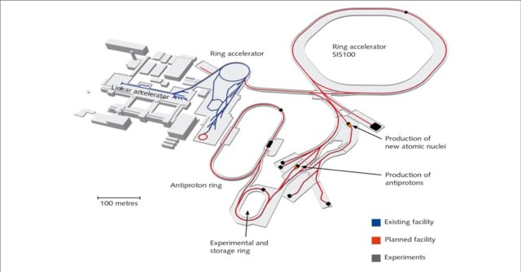
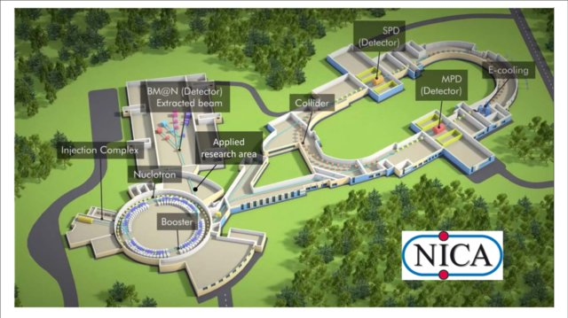
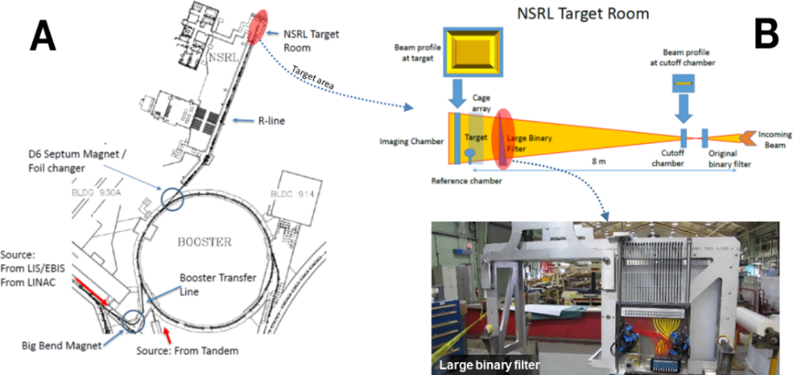

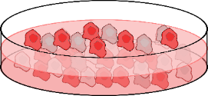
Наземные эксперименты
Лаборатория космической радиации НАСА (NSRL) при ускорителе RHIC в Брукхейвене (США)
GSI/FAIR в Дармштадте (Германия)
ОИЯИ комплекс NICA
Большинство экспериментов
Использовать смешанное поле: p, He-4, Z=3...28 + вторичные (n, e-, гамма и т.д.)
p, He-4, C, Fe, …
?
Пучок
Более точным подходом было бы...
Пучок
Один тип частиц в пучке за сеанс облучения с моноэнергией, кратковременное и однонаправленное
Биологические объекты
Многокомпонентное поле с широким энергетическим спектром, хроническое облучение, изотропное
Биологические объекты
«Симулятор ГКЛ»

Slide 12

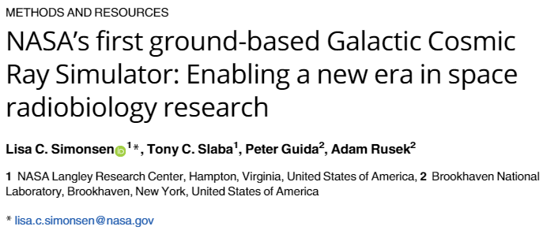
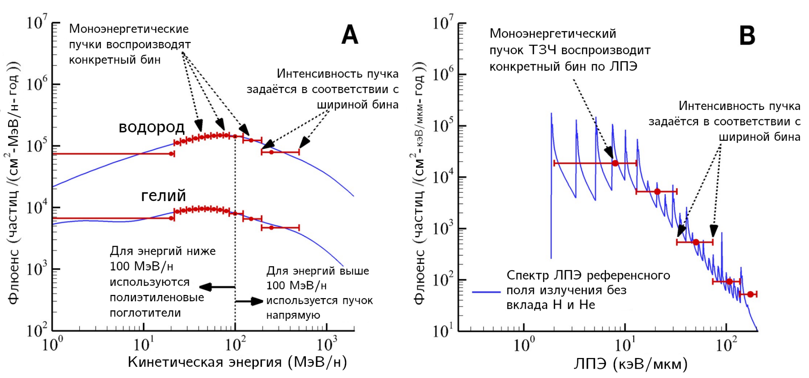
Симулятор ГКЛ НАСА
Активный подход - параметры пучка меняются за время облучения
Ключевые проблемы
Сложно реализовать на других ускорителях
Спектры квазинепрерывные
Облучение является скорее последовательным, нежели одновременным
Подход в целом довольно сложный
Идея, лежащая в основе данного подхода, заключается в воспроизведении комплексного поля излучения при помощи быстро переключающихся пучков, быстро изменяющих как тип, так и энергию частиц в пучке

Slide 13
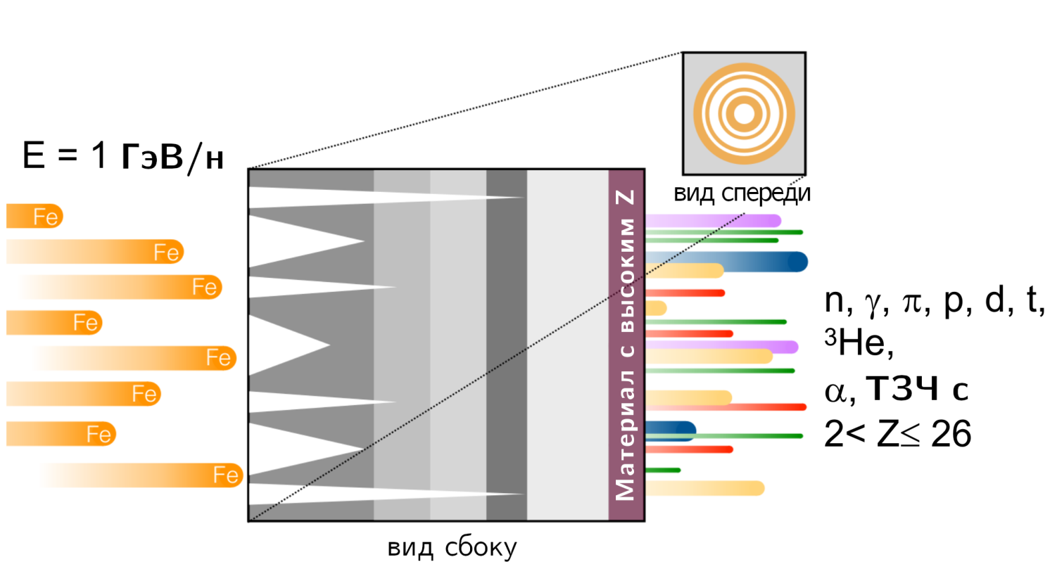
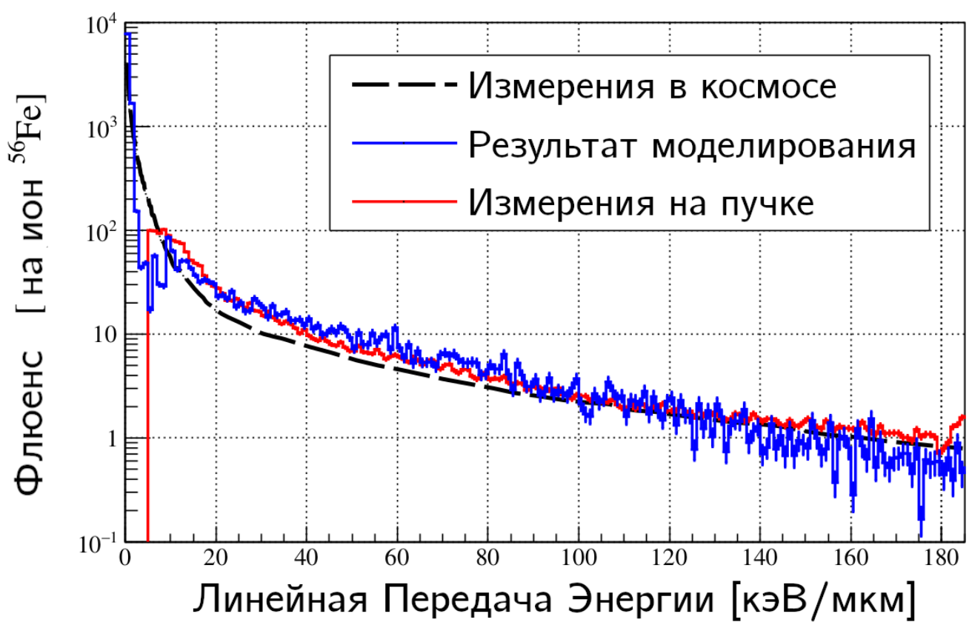
Пассивный Симулятор ГКЛ (Дж. Ченселлор и др.)
Пассивный подход - пучок остаётся неизменным в течение всего сеанса облучения
Ключевые проблемы
Конкретная конструкция «модерирующего блока» (конвертера) не раскрывается (запатентована)
Авторы заявляют об успешном воспроизведении лишь спектра ЛПЭ
Могут включаться не все частицы и не со всеми энергиями
Поле вторичных частиц за конвертером может быть неоднородно
    В принципе, спектр ЛПЭ может быть воспроизведен только протонами и ядрами гелия с широкими энергетическими спектрами
В данном подходе необходимое смешанное поле излучения, имитирующее радиационную обстановку в космосе, создается одним моноэнергетическим пучком Fe, бомбардирующим специальный «модерирующий блок» (конвертер)

Slide 14
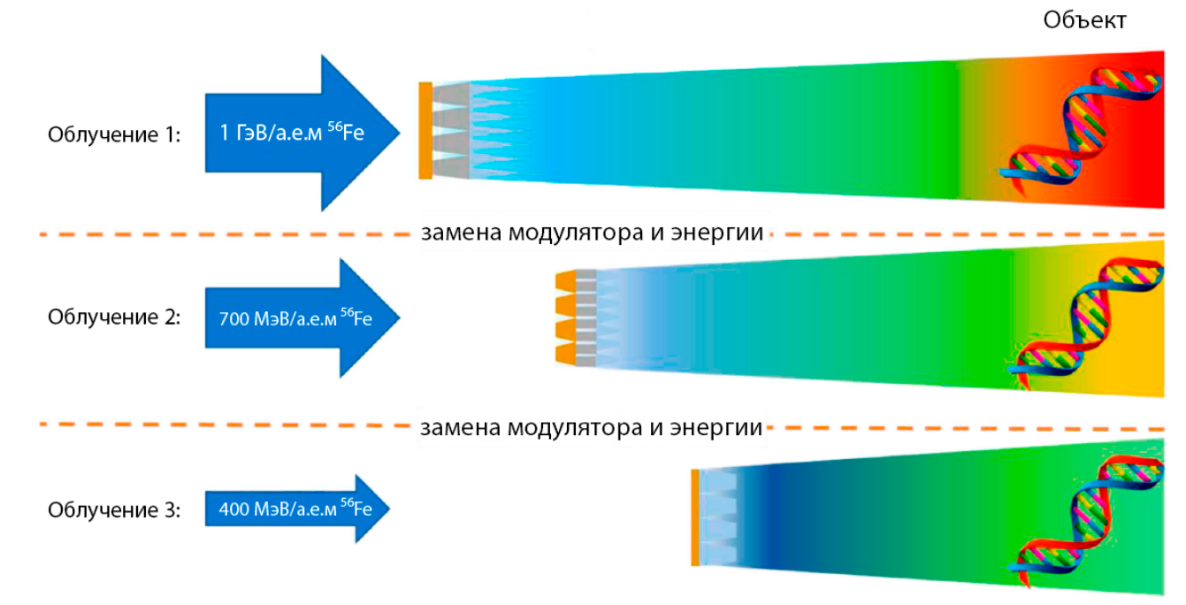
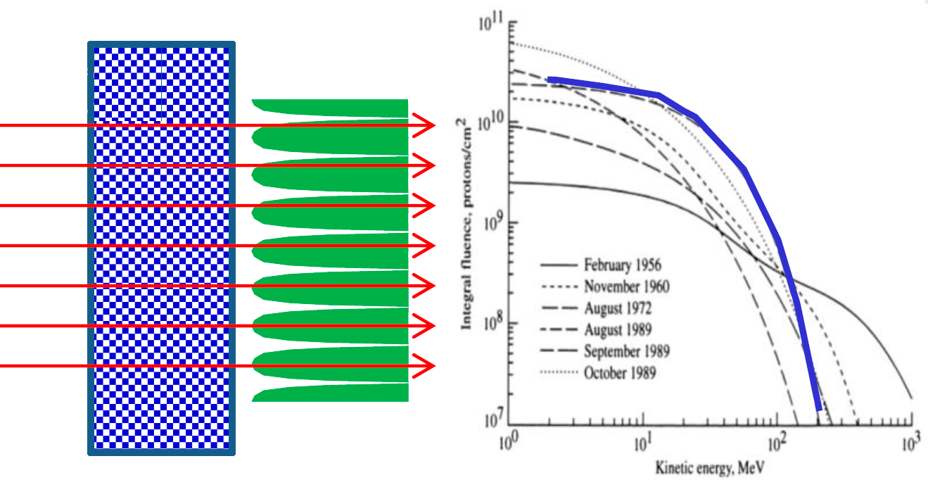
Гибридный активно-пассивный симулятор ГКЛ ESA/GSI
Гибридный активно-пассивный подход заключается в изменении параметров пучка и модулятора за время облучения
Пена LN300
Для дополнительной фильтрации пучка используется пена
Ключевые проблемы
Облучение происходит скорее последовательно, чем одновременно
Сложность в создании однородного поля вторичных частиц за модуляторами
Тестирование проводилось только для спектра протонов во время СПС, поэтому до сих пор неясно, подходит ли этот подход для успешного моделирования ГКЛ
Изготовление модуляторов является сложным и требует высокой точности (используется 3D-принтер)
4 см
Первая версия симулятора воспроизводит только спектр протонов СПС
Для создания необходимого смешанного поля излучения планируется использовать комбинацию геометрически сложных, периодических, пассивных модуляторов пучка и менять энергию пучка

Slide 15
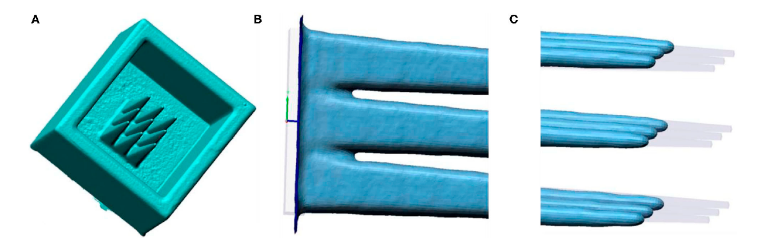
Гибридный активно-пассивный симулятор ГКЛ ESA/GSI
3D-печатная структура конвертера (A). Два проблемных участка ––
наплывы материала у основания (B) и недостаток материала на наконечниках (C)

Slide 16
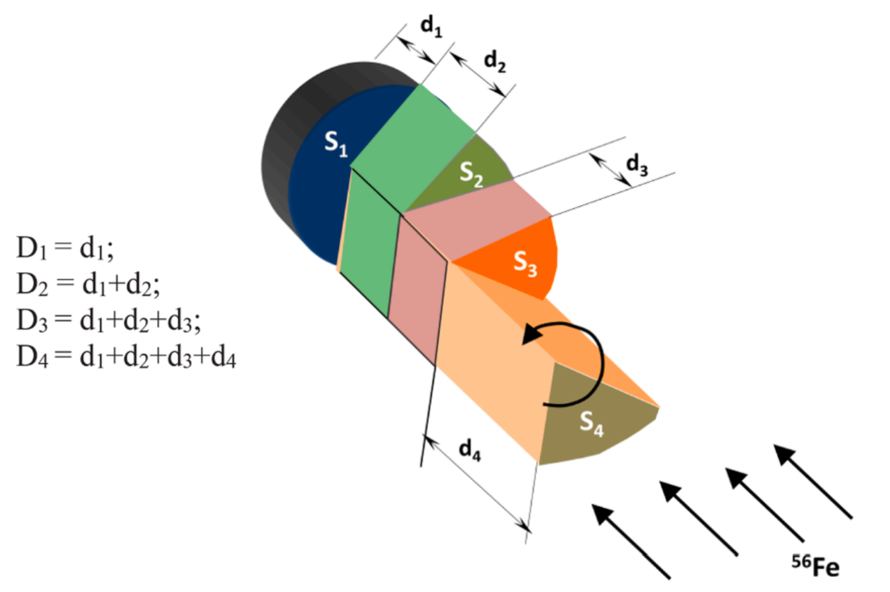
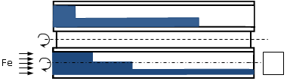
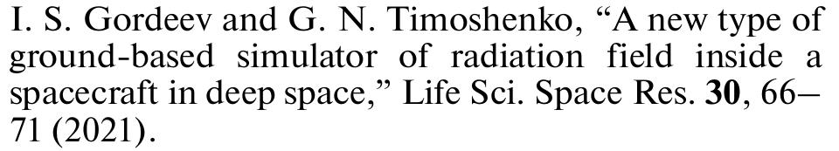
Новый тип симулятора ГКЛ ЛРБ ОИЯИ
мишени
Макс. длина до 50 см
конвертеры
область облучения
3D визуализация
Дизайн конвертера
диаметр 10 см
Ключевые особенности
Предлагаемый метод позволяет воспроизвести за симулятором все ядра ГКЛ с Z в диапазоне от 1 до 27
Симулятор правильно воспроизводит как распределение частиц по ЛПЭ, так и энергетические спектры частиц
Однородность полей вторичных частиц за конвертерами обеспечивается вращением
Облучение происходит одновременно смешанным полем излучения с различными типами частиц
Установка имеет относительно простую конструкцию и может быть выполнена на ускорителях, способных выдавать равномерный пучок железа с энергией 1 ГэВ/н
Установка по типу револьверного барабана
Нуклотрон будет способен выдавать пучок ядер железа в радиобиологический канал с интенсивностью 10⁸ ионов на импульс с частотой следования 0.1 Гц
Статья с описанием симулятора:

Slide 17
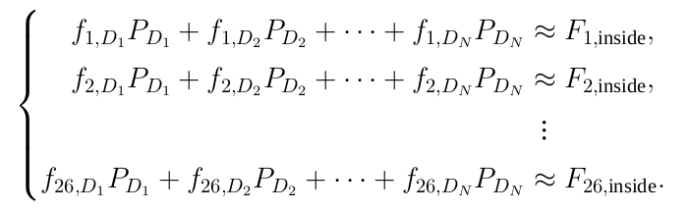
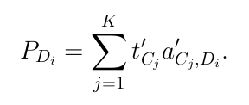


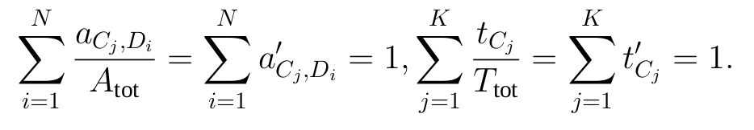
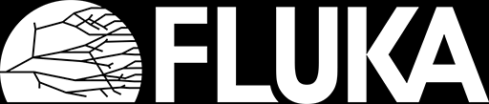
Новый тип симулятора ГКЛ ЛРБ ОИЯИ
Неоднородная СЛАУ
мишени
Дизайн конвертера
Решение NNLS:
Значения флюенса вторичных частиц за мишенями симулятора. Данные получены по PHITS 3.20 (JQMD + GEM и JAMQMD + GEM)
Референсные значения - которые необходимо получить за установкой
Параметр, отвечающий за площади сегментов мишеней конвертеров и время облучения
Например, могут использоваться расчётные спектры внутри межпланетного корабля:

Slide 18
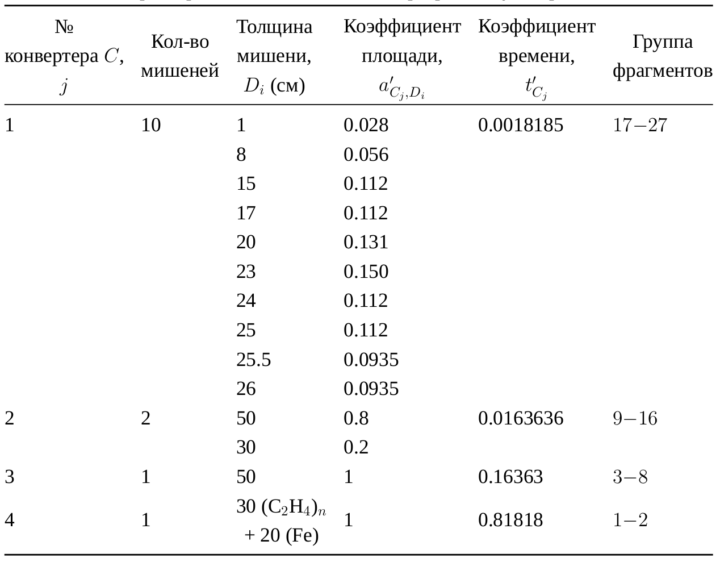
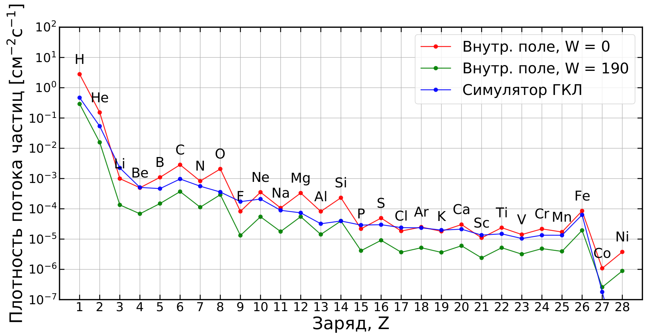
Результаты
Нормировка: интенсивность пучка = 20 ядер железа в секунду
Характеристики мишеней и конвертеров симулятора ГКЛ
Сравнение зарядового распределения компонентов внутреннего радиационного поля космического аппарата при минимуме (W = 0) и максимуме (W = 190) СА с распределением от симулятора ГКЛ

Slide 19
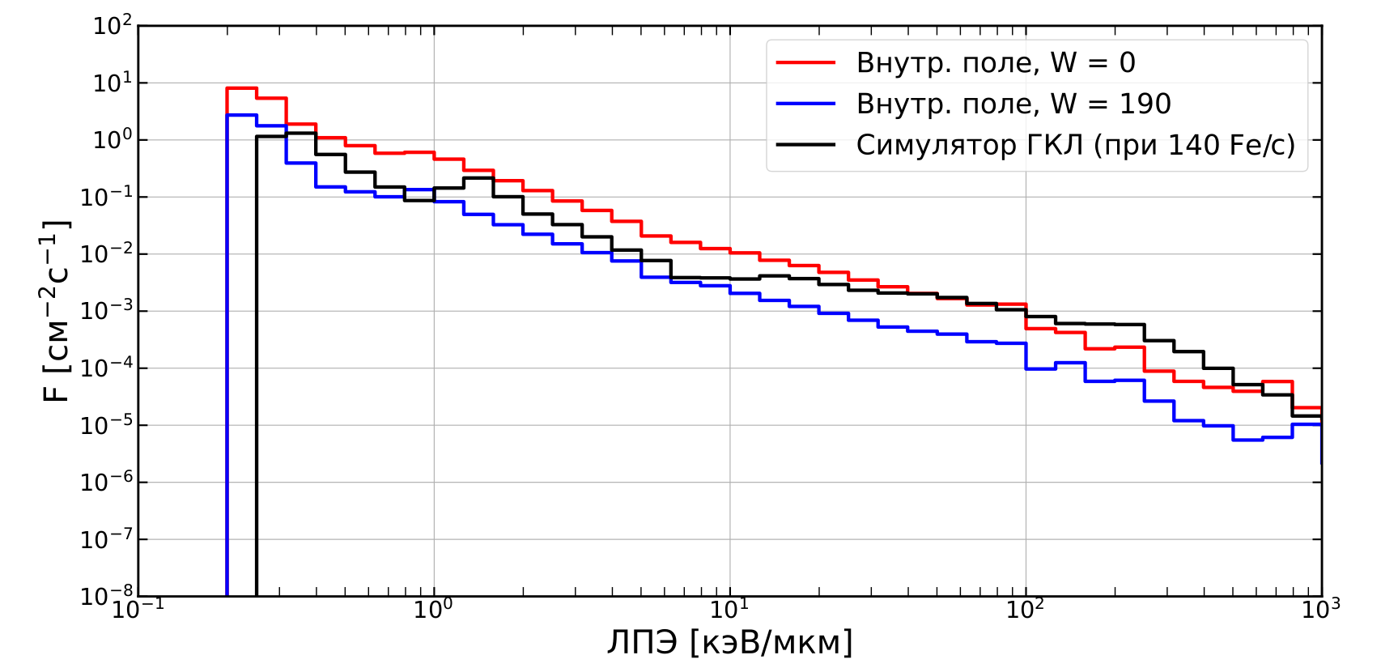
Результаты
Сравнение спектра ЛПЭ за симулятором ГКЛ и спектров ЛПЭ внутреннего радиационного поля космического аппарата при минимуме (W = 0) и максимуме (W = 190) СА

Slide 20
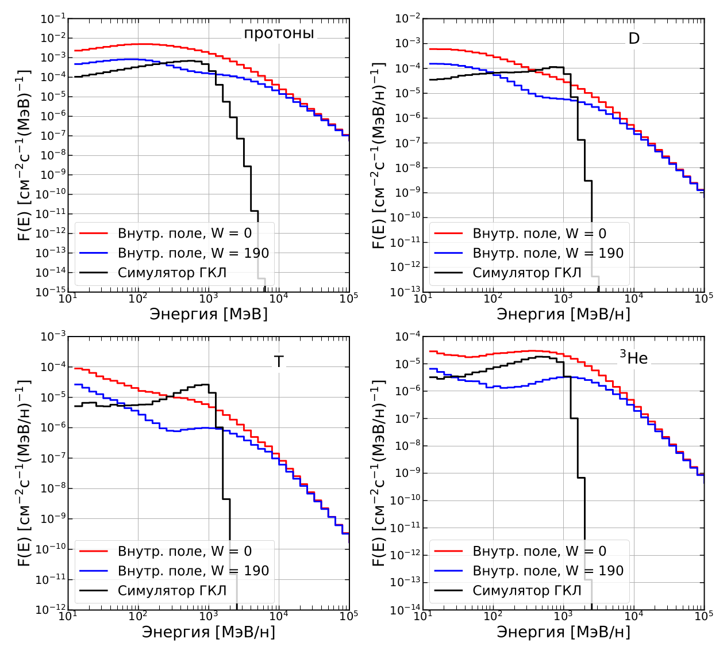
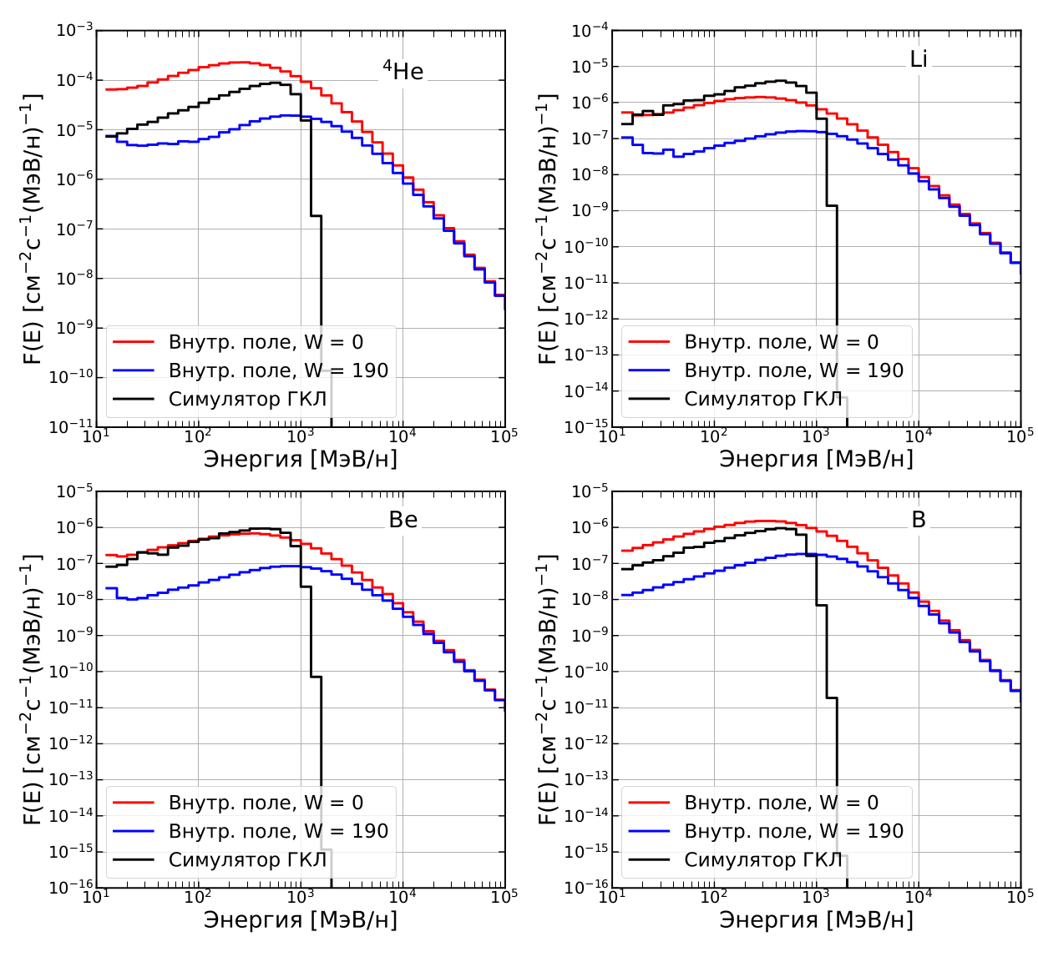
Результаты

Slide 21
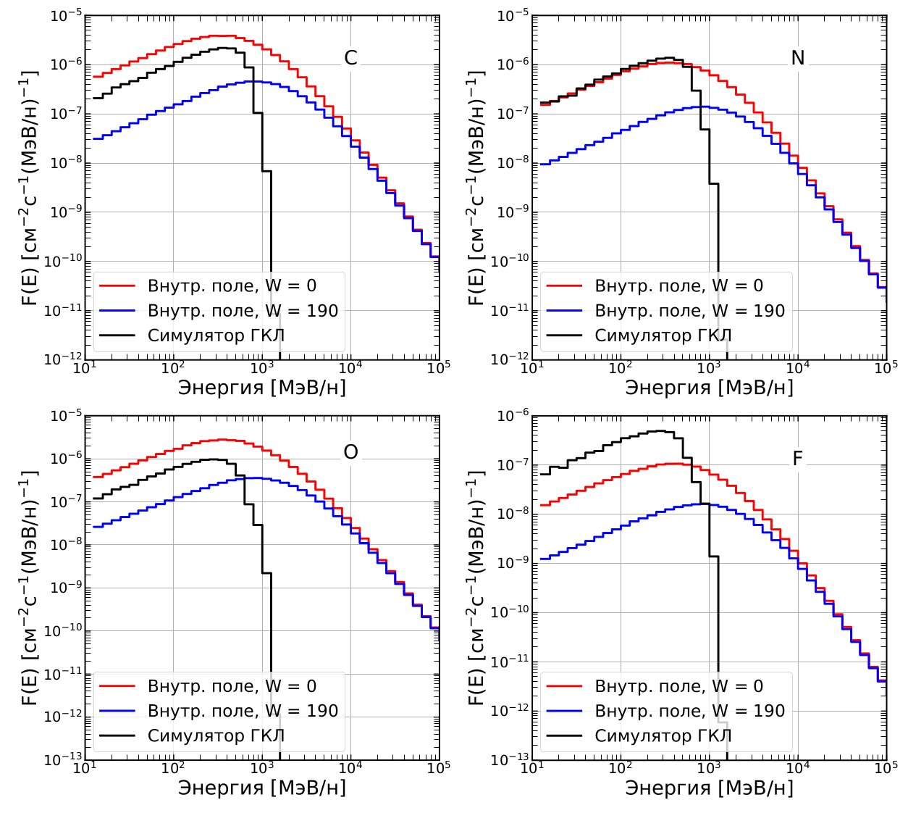
Результаты

Slide 22
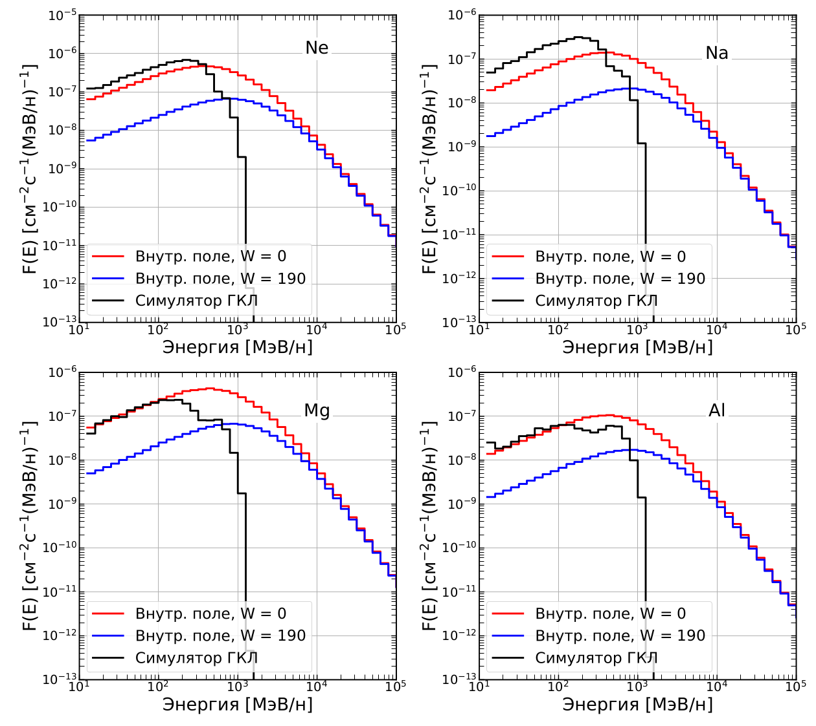
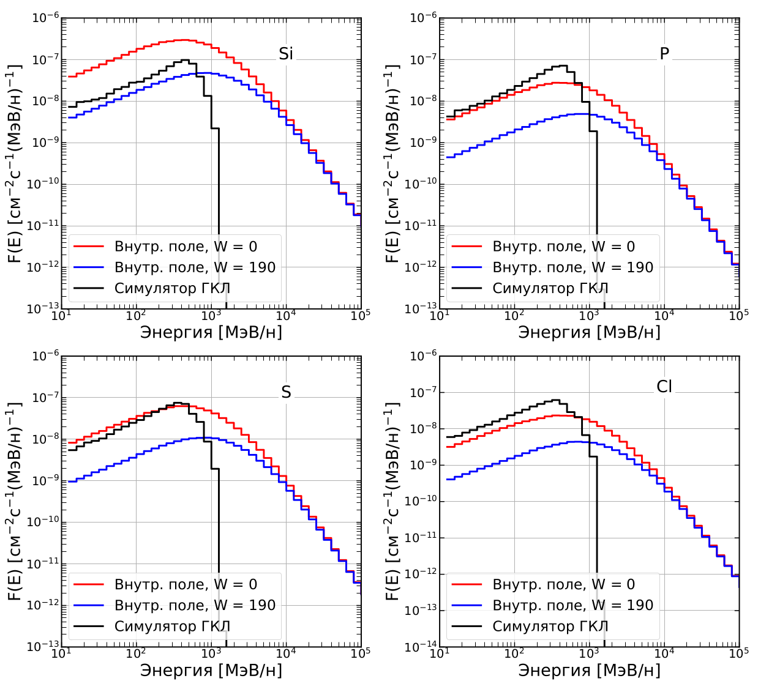
Результаты

Slide 23
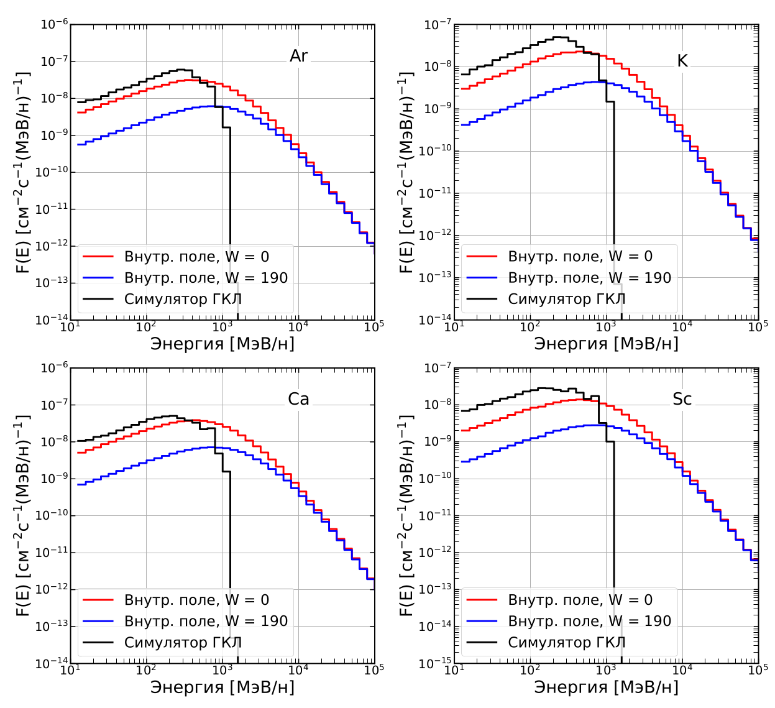
Результаты

Slide 24
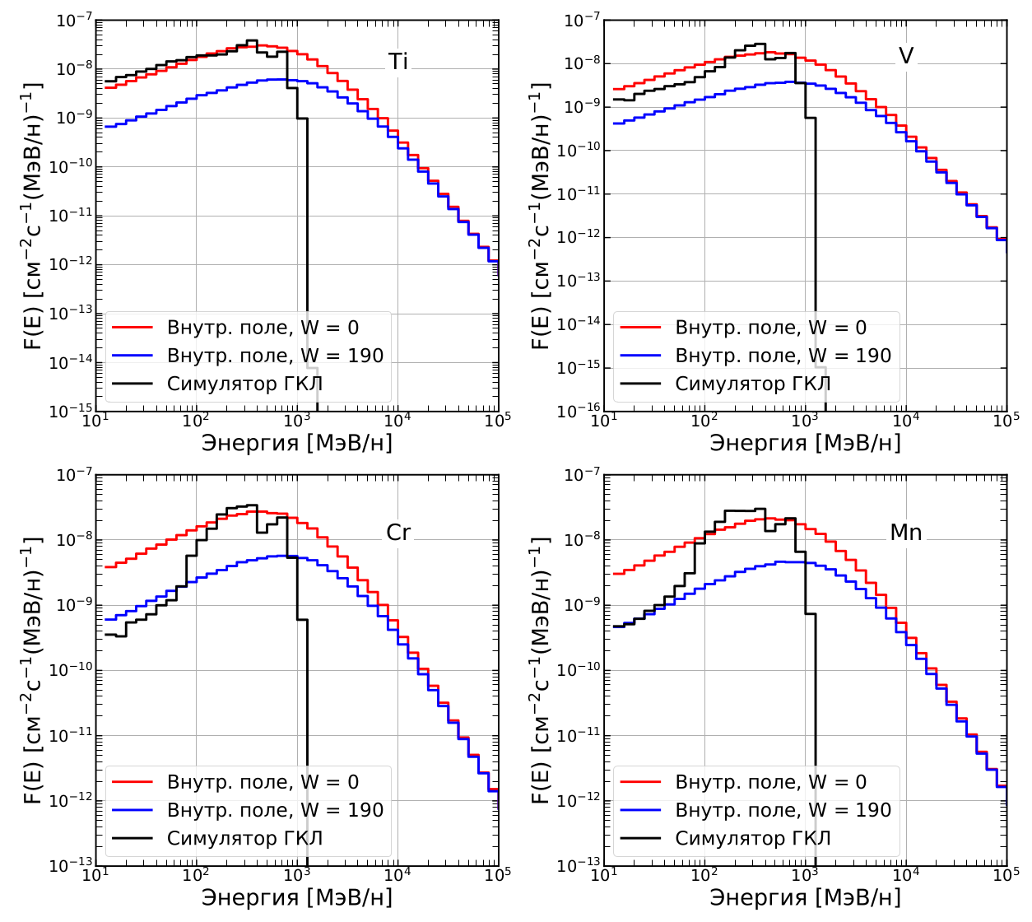
Результаты

Slide 25
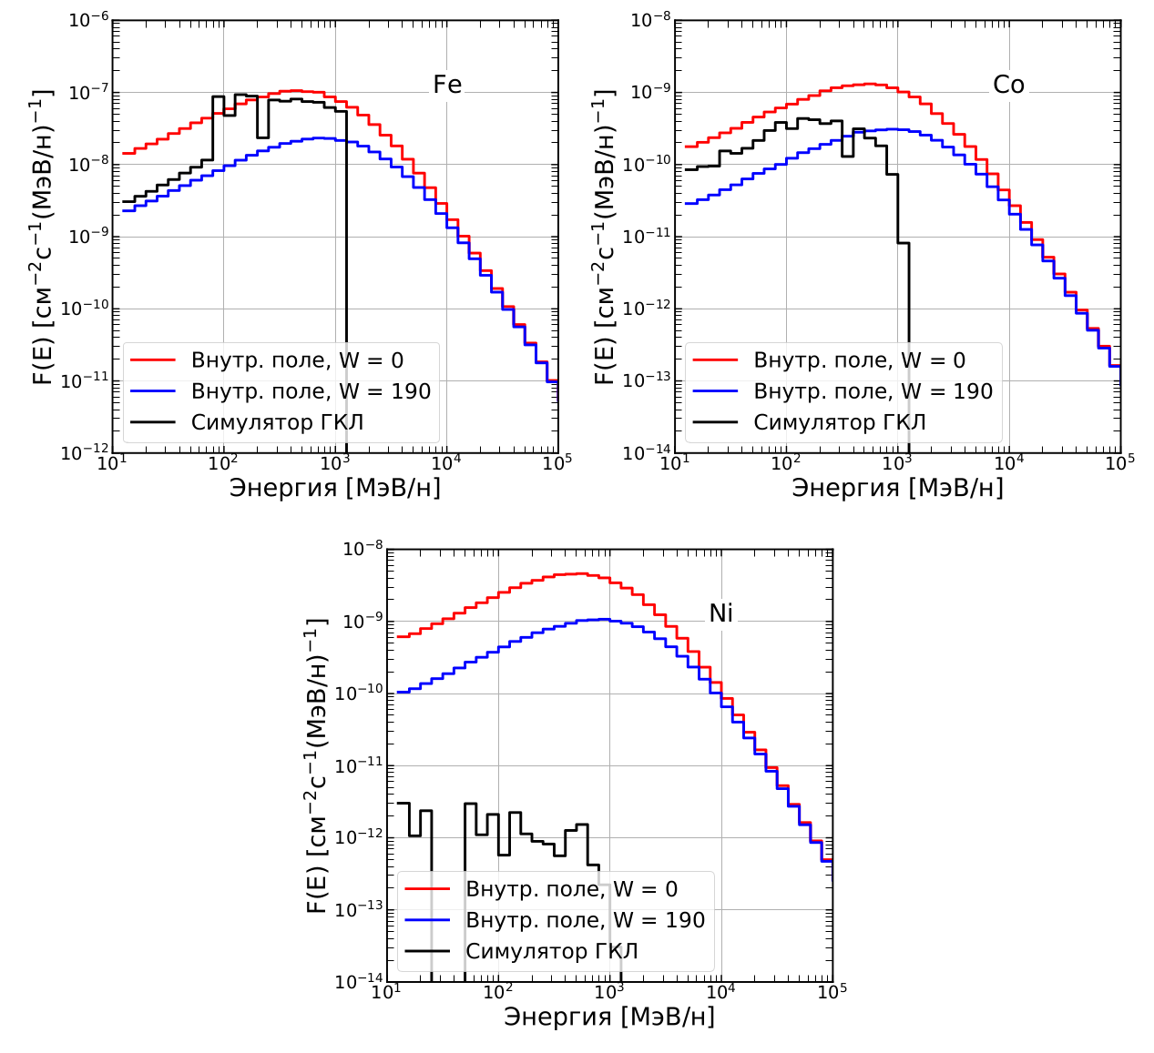
Результаты

Slide 26
Сравнение симуляторов ГКЛ
Симулятор | Спектр ЛПЭ | Энергетические спектры ГКЛ | Облучение одновременное | Простота реализации | Возможность учесть вклад от всех частиц, включая вторичные | Однородность поля | Экспериментальная проверка
NASA | + | +/- | - | - | - | + | +
Дж. Ченселлор и др. | + | ? | + | + | + | - | +
GSI | ? | ? | - | - | ? | - | +/-
ЛРБ ОИЯИ | + | + | + | + | + | + | -

Slide 27
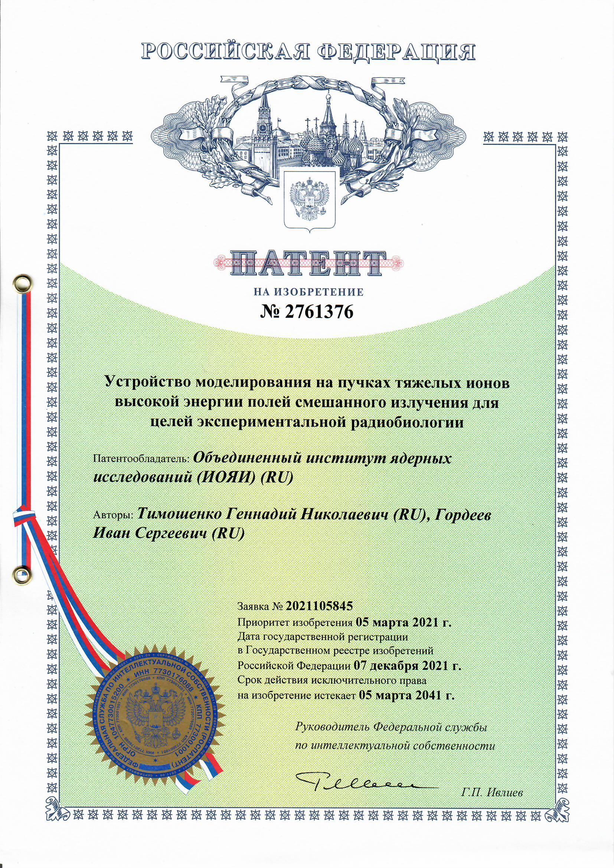
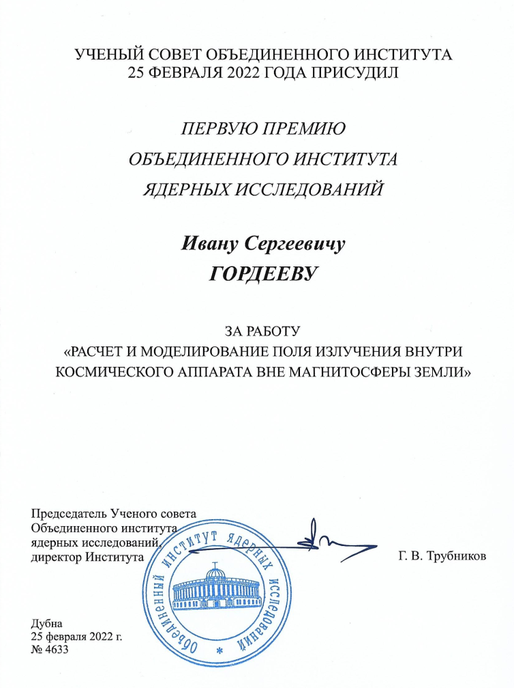
Результаты
Опубликовано 6 работ:
A new type of ground-based simulator of radiation field inside a spacecraft in deep space
DOI: 10.1016/j.lssr.2021.05.002
Simulation of radiation field inside interplanetary spacecraft
DOI: 10.1007/s12036-020-9620-3
Estimation of the Astronaut's Doses inside the Spacecraft Habitable Module in Deep Space
DOI: 10.1134/S106377962005007X
Computation of linear energy transfer of space radiation in biological tissue analog
DOI: 10.1016/j.pss.2021.105190
Reference Radiation Field for GCR Chronic Exposure Simulation
DOI: 10.1134/S1547477121070128
Particle accelerator-based simulation of the radiation environment on board spacecraft for manned interplanetary missions
DOI: 10.1016/j.radmeas.2017.10.006
Патент на изобретение
Первая премия ОИЯИ
Спасибо за внимание!

Slide 28
28
Доп. слайды

Slide 29
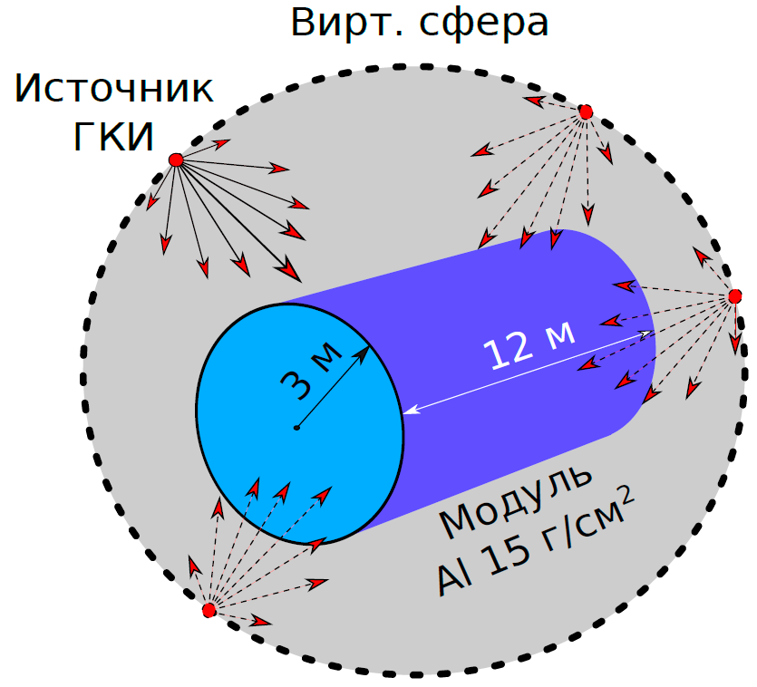
29
Моделирование облучения корабля
На рисунке справа: простейшая модель обитаемого модуля космического корабля, изотропно облучаемая частицами ГКИ
Геометрия обитаемого модуля космического аппарата проста: цилиндр со стенками из алюминия толщиной 15 г/см², заполненный воздухом
Облучение происходит частицами ГКИ изотропно, а внутри модуля подсчитывается радиационное поле от всех частиц ГКИ

Slide 30



30
Рассчитанные дозы Земля-Марс-Земля
W = 0
W = 190
Лимит за карьеру 1 Зв
Нормальный фон ~0.2 мкЗв/ч
~40 мкЗв/ч
~10 мкЗв/ч
МКС ~25 мкЗв/ч
(5-6 флюорографий)

Slide 31

31
Дифференциальные энергетические спектры плотности потока ядер железа при взаимодействии равномерного пучка ядер железа с энергией 1 ГэВ/н с полиэтиленовой мишенью различной толщины

Slide 32

32
Суммарные спектры ЛПЭ в воде плотности потока всех заряженных частиц внутреннего радиационного поля космического аппарата при минимуме (W = 0) и максимуме (W = 190) СА, с парциальными вкладами p, e±, ⁴He, Li, Be, B, C, O, Fe в общий спектр при максимуме СА

Slide 33


33
Цитирование в обзорной статье (сентябрь 2022 год) от ведущих специалистов в области моделирования космического излучения

